Slide 1
Исторические места моей малой Родины

Slide 2
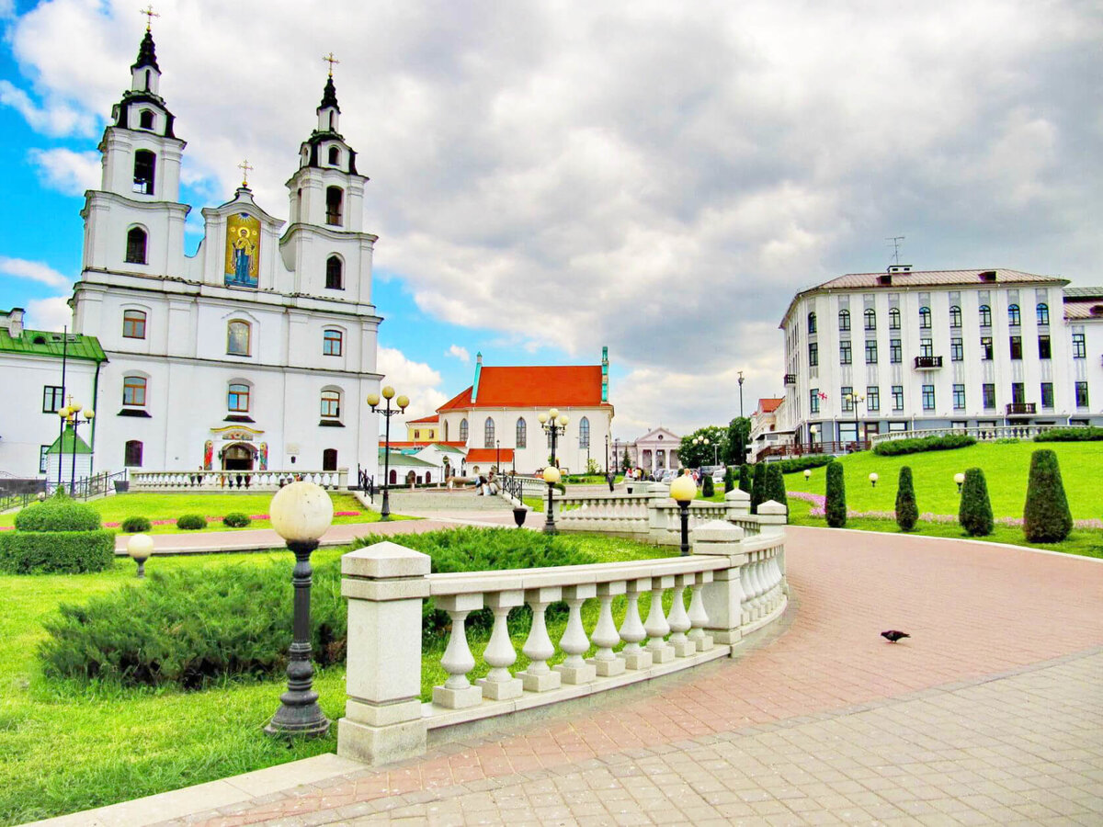
Верхний город
Верхний город впервые появился на плане Минска во второй половине XVI века как новый центр города.

Slide 3
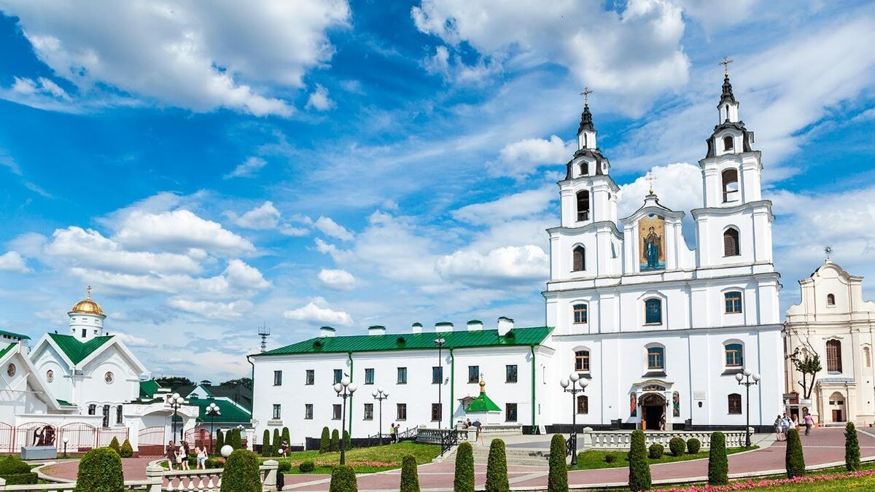
Кафедральный собор Сошествия Святого Духа
Построен собор в первой половине XVII века, когда Беларусь находилась под властью литовцев, поэтому изначально храм был католическим.

Slide 4
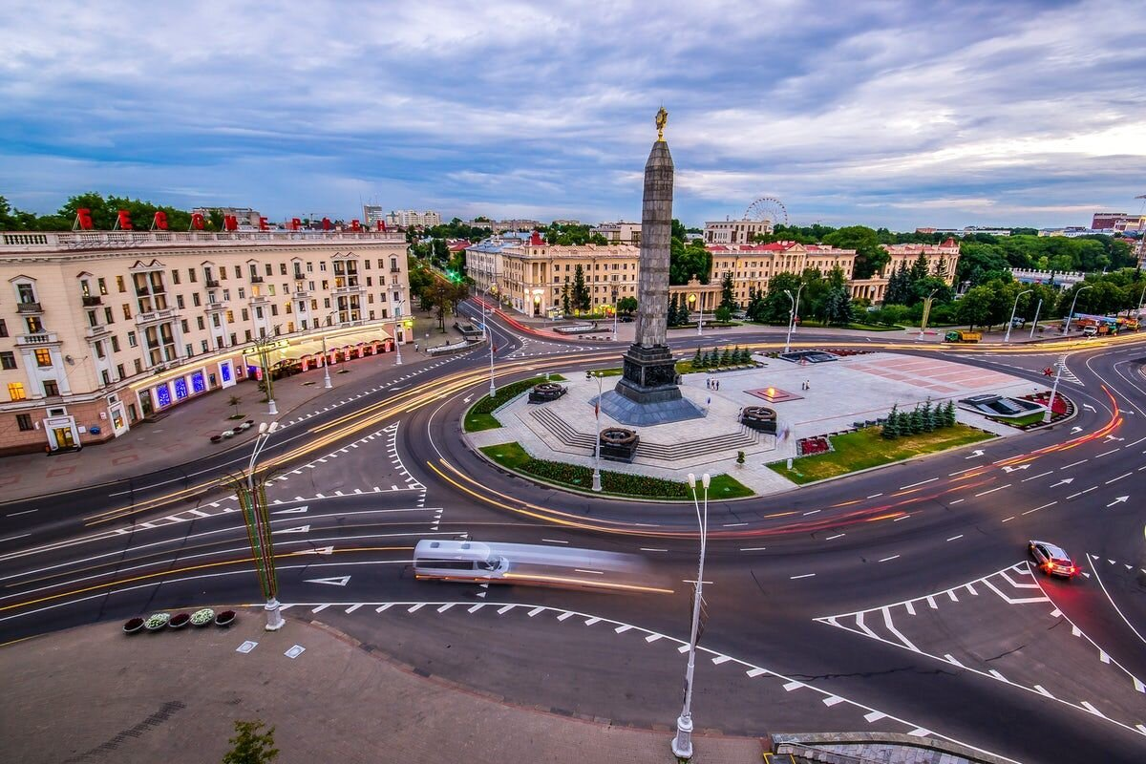
Площадь Победы
Площадь Победы для минчан и всех белорусов — это символ, напоминающий о подвиге предков в годы Великой Отечественной войны. Сама площадь стала формироваться ещё в 1930-е годы, а монумент Победы здесь установили в середине пятидесятых.

Slide 5
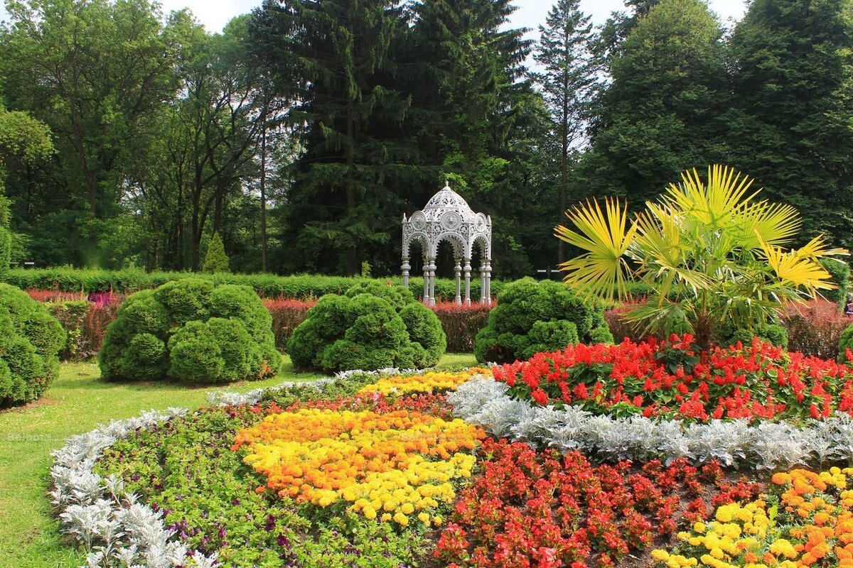
Ботанический сад
Минский ботанический сад считается не только крупнейшим в Беларуси, но и одним из самых больших на территории Европы.

